Slide 1




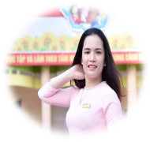
PHÒNG GIÁO DỤC VÀ ĐÀO TẠO QUẬN LONG BIÊN
TRƯỜNG MẦM NON NẮNG MAI
LĨNH VỰC PHÁT TRIỂN THẨM MỸ
ĐỀ TÀI: TÔ MÀU ĐỒ CHƠI CỦA BÉ
Lứa tuổi: Nhà trẻ 24- 36 tháng
Tk bài giảng: Gv. Lý Thị Kê

Slide 2

Cho trẻ hát bài: “Gấu bông của em”
Các con thấy bạn gấu bông có đáng yêu không?

Slide 3

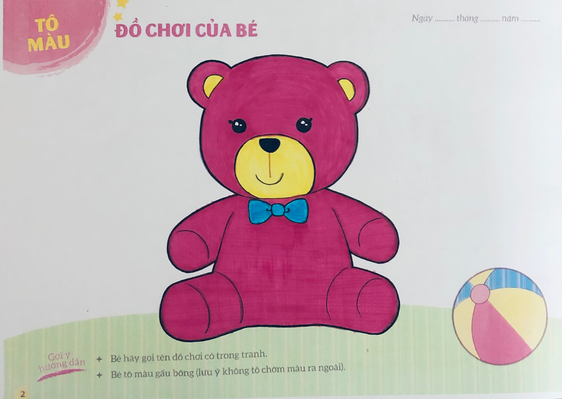
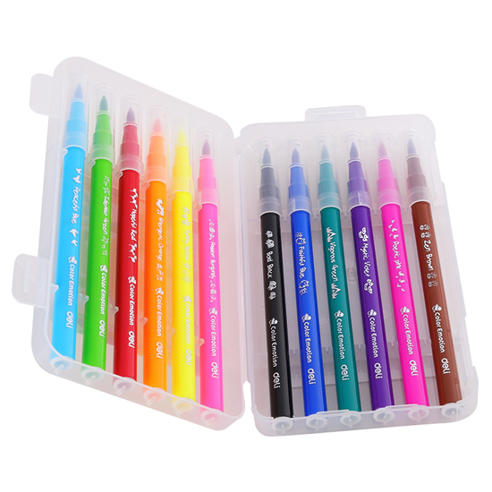

Slide 4
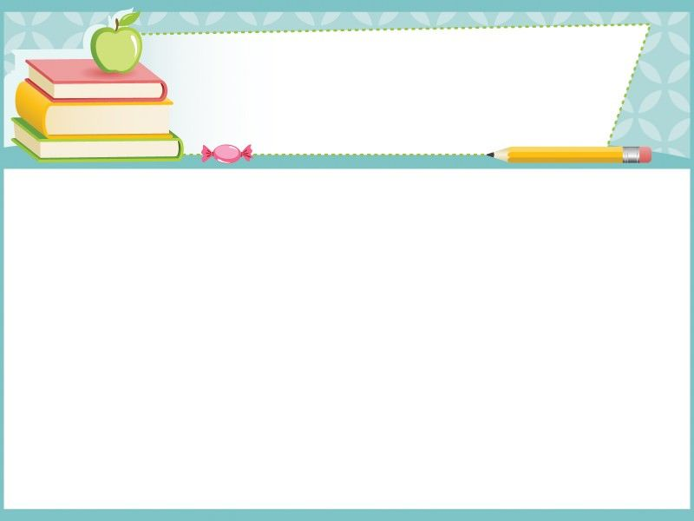


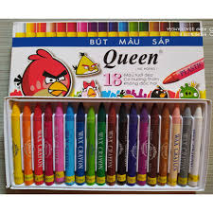
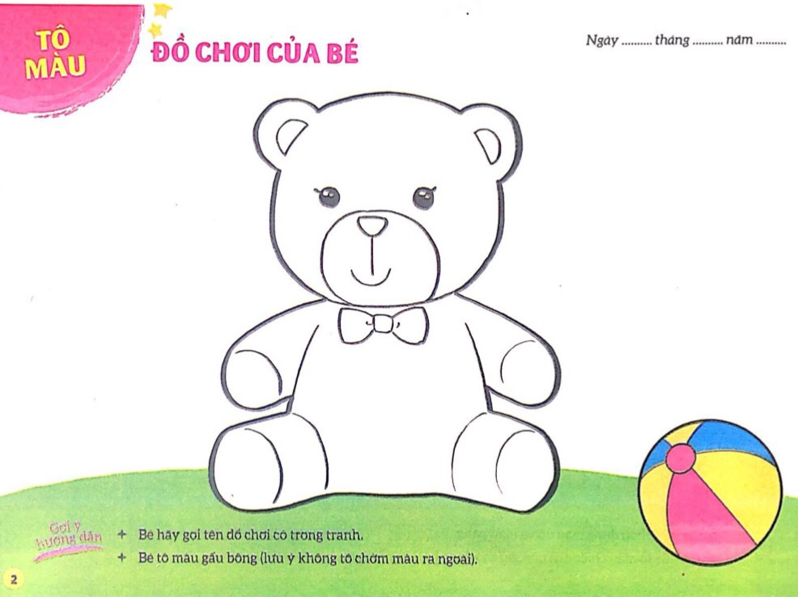
Đồ dùng cần chuẩn bị

Slide 5
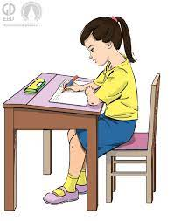
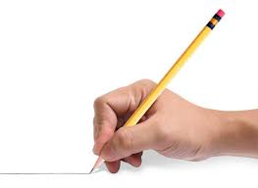
Tư thế ngồi học đúng

Slide 6

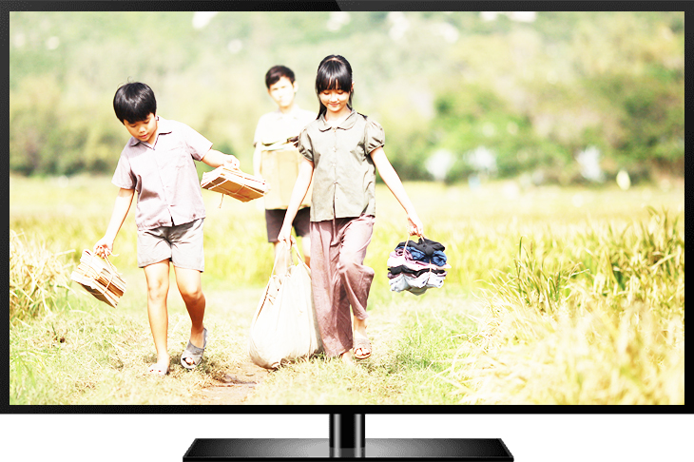
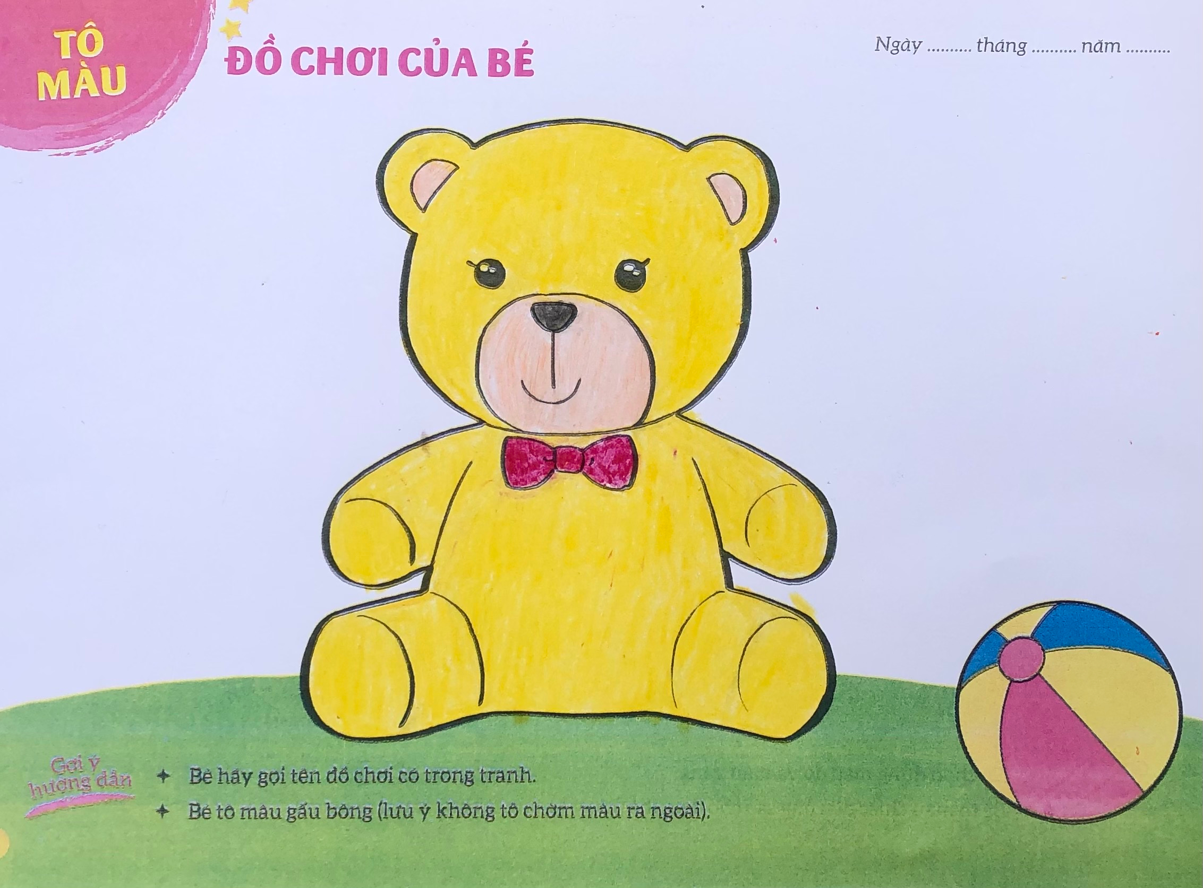


Slide 7
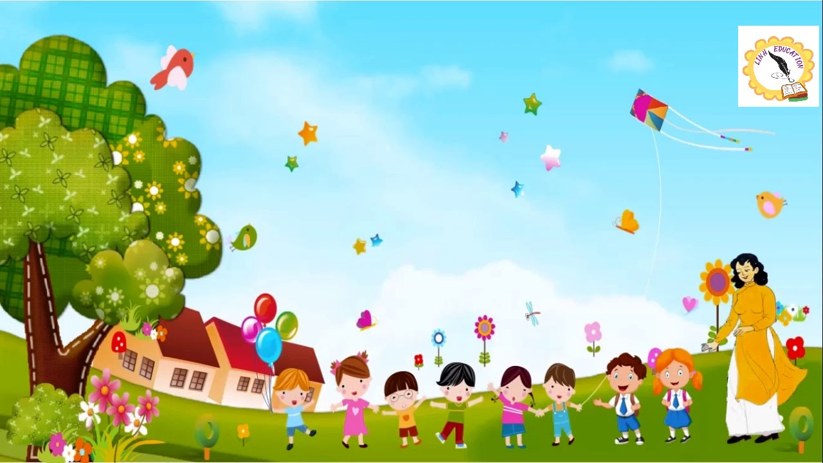

XIN CHÀO
VÀ HẸN GẶP LẠI CÁC CON!

